Slide 1

Этиологическая расшифровка хронической инфекции легких у больных с первичной цилиарной дискинезией
Докладчик: м.н.с., ас. Домблидес Эдвард Артурович
Научный руководитель: д.м.н. Чернуха Марина Юрьевна
Научный консультант: проф., д.м.н. Кондратьева Елена Ивановна
ФГБУ «Национальный исследовательский центр эпидемиологии и микробиологии имени почетного академика Н.Ф.Гамалеи» МЗ РФ

Slide 2
Структура презентации
Что такое первичная цилиарная дискинезия( ПЦД)
Актуальность исследований микробиома больных с ПЦД
Практическая значимость исследования микробиома дыхательных путей больных с ПЦД
Структура и особенности возбудителей ХИЛ у пациентов с ПЦД
Возрастные особенности микробиома пациентов с ПЦД
Микробные ассоциации у пациентов с ПЦД
ПЦД и COVID-19
Выводы

Slide 3
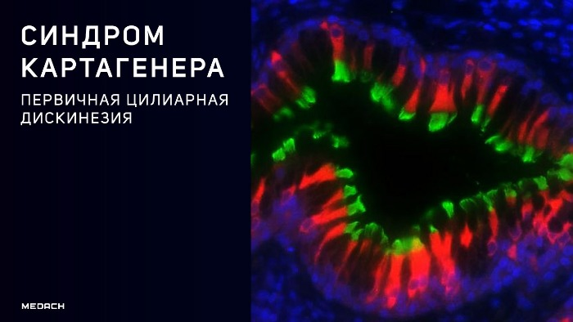
Что такое первичная цилиарная дискинезия?
ПЦД - это генетическое заболевание, характеризующееся нарушением функции цилий дыхательных путей, бронхов, синусов, поверхности яичников и мочеточников, играющих важную роль в санации эпителия внутренних органов. На данный момент распространённость ПЦД составляет 1 : 30000 – 1 : 40000. Одним из самых сложных этапов ведения пациентов с ПЦД является купирование ХИЛ, т.к. она является причиной хронической обструктивной болезни легких (ХОБЛ). В свою очередь, ХОБЛ является серьезной проблемой современного здравоохранения, в связи с инвалидизацией и сложностью терапии.

Slide 4
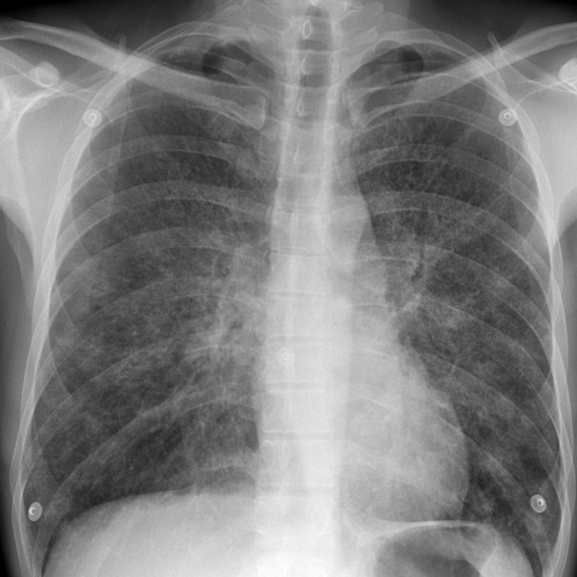
Актуальность исследований микробиома больных с ПЦД
ХИЛ приводит к инвалидизации, ухудшению качества жизни и, в конечном итоге, к трансплантации легких.
ХИЛ, является наиболее частой причиной летальных исходов.

Slide 5
Почему исследования микробиома пациентов с ПЦД важны?
Поскольку ХИЛ в большинстве случаев вызывается бактериями, то пациентам с ПЦД, необходимо частое применение антибактериальных препаратов.
В связи с длительной и частой антибактериальной терапией в легких пациентов могут длительно персистировать мультирезистентные штаммы, которые чрезвычайно сложно поддаются эрадикации.
Что приводит к снижению функции легких, разрушению их структуры и возникновению очага хронического воспаления.
В связи с этим постоянный микробиологический мониторинг необходим для того, чтобы разработать эффективную антибиотикотерапию, а также предпринять профилактические меры против распространение мультирезистентных штаммов среди других декретированных групп.

Slide 6
Практическое применение
Исследования позволят обосновать разделение потоков данной группы пациентов с остальными пациентами с легочной патологией, что в свою очередь, позволит предотвратить перекрестное инфицирование;
Исследование позволит разработать оптимальные протоколы антибактериальной терапии для данной группы пациентов, при рецидивах;
Исследование позволит замедлить процесс разрушения структуры легких, что приведет к увеличению продолжительности активной жизни и повысит ее качество для данной группы пациентов.

Slide 7
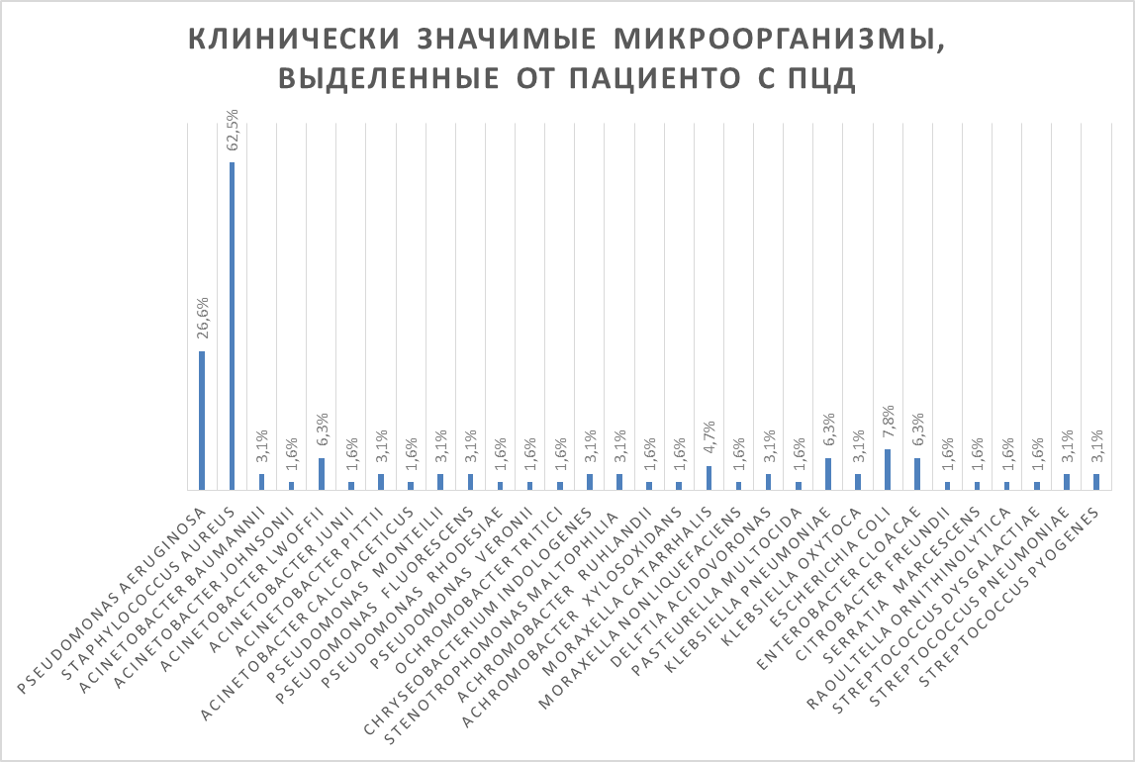
Структура и особенности возбудителей ХИЛ у пациентов с ПЦД
Нами было обследовано 64 пациента с ПЦД в период с февраля по декабрь 2023 года 24 ребенка (в возрасте от 0 года до 10 лет – группа детей), 23 подростка (в возрасте от 11 до 18 лет – группа подростков) и 17 взрослых (в возрасте от 18 до 53 лет – группа взрослых). Материалом для исследования были мазки из зева, носа и мокрота (при ее наличии). Среди всех выявленных клинически значимых бактерий, доминирующими были Staphylococcus aureus и Pseudomonas Aeruginosa. Также из респираторных образцов пациентов высевалось большое количество разнообразных видов микроорганизмов, которые относятся к группе неферментирующих грамотрицательных бактерий, которые обладают природной антибиотикоустойчивостью ко многим антибактериальным препаратам и могут, являться причиной ХИЛ. Особое внимание стоит уделить видам Stenotrophomonas maltophilia, Achromobacter xylosoxidans, Achromobacter ruhlandii, которые выделялись от обследуемых пациентов.

Slide 8
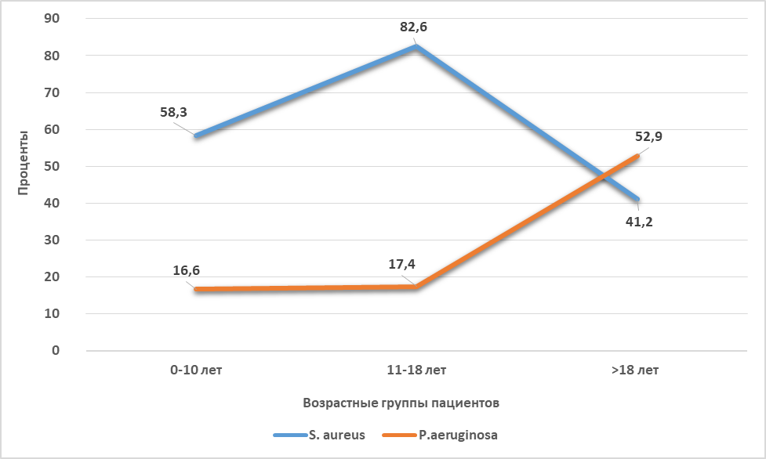
Особенности изменения микробиома больных ПЦД с возрастом
Оценивая различия микробиома пациентов с ПЦД в разных возрастных группах, было отмечено, что с возрастом происходит смена доминирующего возбудителя. Если в возрастной группе детей и подростков доминирующим микроорганизмом, является Staphylococcus aureus, то в группе взрослых на лидирующие позиции выходит Pseudomonas aeruginosa, которая в большинстве случаев становится причиной хронической инфекции легких.

Slide 9
Микробные ассоциации
 | Респиратор-ный образец | Дата прове-дения анализа | Вирусы | Бактерии КОЕ/мл | Грибы КОЕ/мл
Пациент К. Возраст 19 лет | Мазок из носа | 29.04.2023 | 2019-nCoV | K. рneumoniae 10²; P.aeruginosa 5 КОЕ; S.aureus 2 КОЕ | Не выделяли
В таблице представлен пример смешанной бактериально-вирусной инфекции. Известно, что вирус является пусковым фактором для развития обострения , а бактериальные флора активируются в связи с ослаблением иммунного статуса пациента. Данный пример показывает, насколько серьезно вирусная инфекция может провоцировать рост клинически значимых микроорганизмов, которые могут усугублять течение инфекции, приводить к госпитализации и вызывать пневмонии.

Slide 10
Notes:
В данной таблице представлены микробные ассоциации, встречаемые у обследованных нами пациентов. Отмечается большое видовое разнообразие. Ассоциации включают в себя сразу несколько различных микроорганизмов. Это имеет важное значение для купирования обострения и выборе рациональной тактики лечения. Хотя на данный момент этому не уделяется должного внимания и мало кто берет в расчет присутствие смешанной бактериально-грибковой инфекции. В основном в вопросе эрадикации выбирают одну наиболее клинически значимую мишень, при этом не берут в расчёт тот факт, что в обострении учувствуют сразу несколько возбудителей.

Slide 11
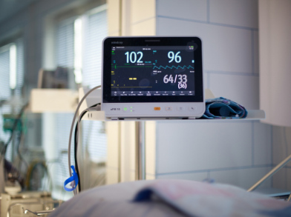
ПЦД и COVID-19
Появление мультирезистентных бактерий
Длительная госпитализация
Осложнения
ИВЛ
Повышенный риск летальности

Slide 12
ПЦД и COVID-19
Пандемия COVID-19 не могла не отразиться на микробиоме дыхательных путей популяции. Это можно связать с бесконтрольным и частым приемом антибактериальных препаратов для как раз таки купирования бактериальных осложнений после перенесенной вирусной инфекции. В результате общая резистентность бактерий могла стать выше, а их патогенные свойства агрессивней. Это не могло пройти бесследно по отношению к таким декретрованным группам, в которые входят пациенты с ПЦД и муковисцидзом.
Нам только предстоит оценить последствия пандемии и предпринять шаги в поиске новых мер профилактики, а также изменить и усовершенствовать подход к лечению таких больных. Изучение микробиома, его особенностей, изменьчивости, оценка антибиотикочувствительности являются ключевой задачей на данном этапе, так как больные ПЦД были резервуаром для мультирезистентных штаммов до пандемии, а после пандемии носительство бактерий, тяжело поддающихся эрадикации, могло значительно возрасти, а значит возросла угроза инфицирования других ослабленных пациентов.

Slide 13
Выводы
Необходимо проводить микробиологический мониторинг с целью выявления клинически значимых микроорганизмов
Необходимо проводить оценку изменчивости микробиома у пациентов с ПЦД
Необходимо учитывать, присутствие в микробиоме больных с ПЦД ассоциаций возбудителей
Необходимо динамичное многолетние наблюдение за пациентами с ПЦД для разработки протоколов лечения и мер профилактики
Необходима разработка мер профилактики для разделение потоков носителей мультирезистентных штаммов у декретированного контингента пациентов

Slide 14
Литература
Кондратьева Е.И., Авдеев С.Н., Мизерницкий Ю.Л., Поляков А.В., Чернуха М.Ю., Кондратенко О.В., НамазоваБаранова Л.С., Вишнева Е.А., Селимзянова Л.Р., Симонова О.И., Гембицкая Т.Е., Е.Е.Брагина, Рачина С.А., Малахов А.Б., Поляков Д.П., Одинаева Н.Д., Куцев С.И. Первичная цилиарная дискинезия: обзор проекта клинических рекомендаций 2022 года. Пульмонология. 2022; 32 (4): 517–538. DOI: 10.18093/0869-0189-2022–32-4-517-538
Богорад А.Е., Дьякова С.Э., Мизерницкий Ю.Л. Первичная цилиарная дискинезия: современные подходы к диагностике и терапии. Российский вестник перинатологии и педиатрии. 2019; 64 (5): 123–133. DOI: 10.21508/1027-4065-2019-64-5-123-133. / Bogorad A.E., D’yakova S.E., Mizernitskiy Yu.L. [Primary ciliary dyskinesia: modern approaches to the diagnostics and treatment]. Rossiyskiy vestnik perinatologii i pediatrii. 2019; 64 (5): 123–133. DOI: 10.21508/1027-4065-2019-64-5-123-133 (in Russian).
Kuehni C.E, Lucas J.S. Diagnosis of primary ciliary dyskinesia: summary of the ERS Task Force report. Breathe (Sheff.). 2017; 13 (3): 166–178. DOI: 10.1183/20734735.008517
Кондратьева Е.И., Авдеев С.Н., Киян Т.А., Мизерницкий Ю.Л. Классификация первичной цилиарной дискинезии. Пульмонология. 2023; 33 (6): 731–738. DOI: 10.18093/0869-0189-2023-33-6-731-738
Knowles M.R., Daniels L.A., Davis S.D. et al. Primary ciliary dyskinesia: recent advances in diagnostics, genetics, and characterization of clinical disease. Am. J. Respir. Crit. Care Med. 2013; 188 (8): 913–922. DOI: 10.1164/rccm.201301-0059CI.

